Slide 1
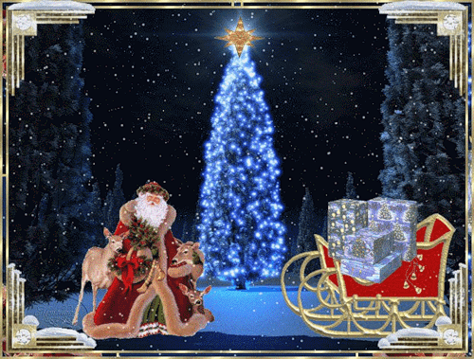
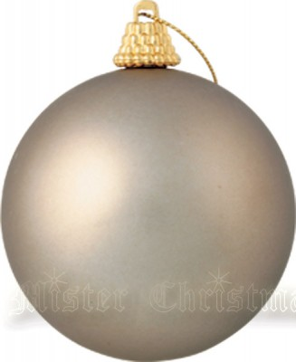
Урок – проект
ТЕМА: Ёлочка, живи!
Цель: подготовиться к встрече
любимого праздника - Новый год.
Этапы проекта
подготовительный

Slide 2
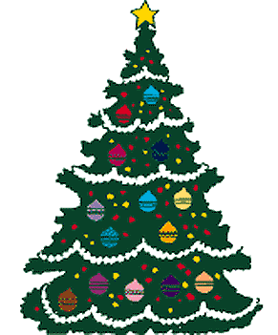


Выполнение проекта поможет
            Узнать новое и интересное про Новый год, новогодних персонажей.
2. Выяснить, когда и откуда пришла к нам традиция украшать ель на Новый год
3. Узнать, какие деревья ставят на Новый год в других странах
4.Будем учиться искать и исследовать.
5. Сможем рассказать окружающим и
своим друзьям про искусственные ёлки.
6. Будем учиться работать в коллективе.

Slide 3

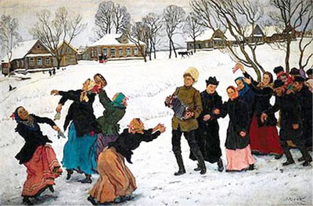
В Древней Руси ёлку не наряжали, этого обычая не было вообще. В новогоднюю ночь люди выходили на улицу, веселились, зажигали фейерверки и дарили друг другу яблоки!
В Древней Руси ёлку не наряжали, этого обычая не было вообще. В новогоднюю ночь люди выходили на улицу, веселились, зажигали фейерверки и дарили друг другу яблоки!
В Древней Руси ёлку не наряжали, этого обычая не было вообще. В новогоднюю ночь люди выходили на улицу, веселились, зажигали фейерверки и дарили друг другу яблоки!

Slide 4

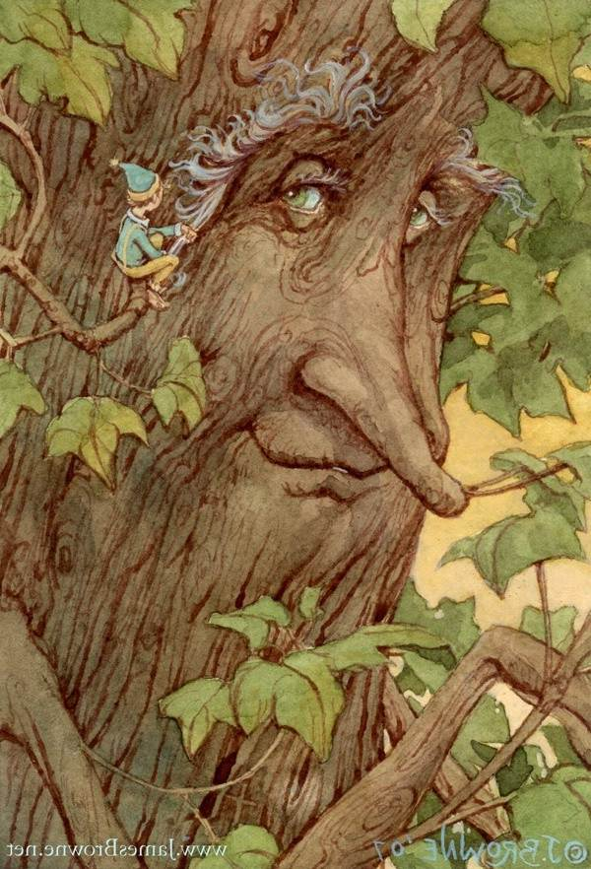
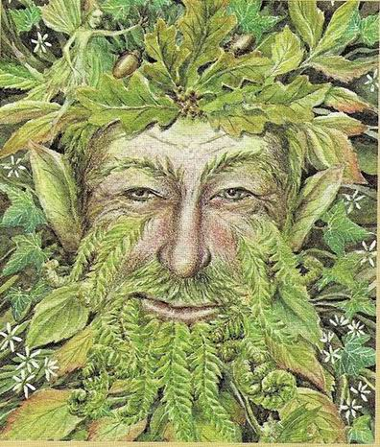

Наряжать елку начали две тысячи лет назад. Раньше люди считали, что в деревьях живут духи, как хорошие, так и плохие. Этим духам нужно делать подарки, чтобы сделать их добрее и получить хороший урожай.

Slide 5
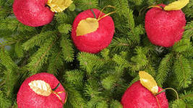
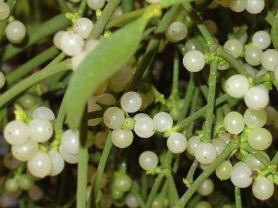
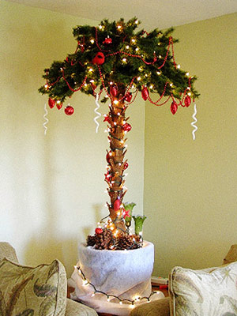
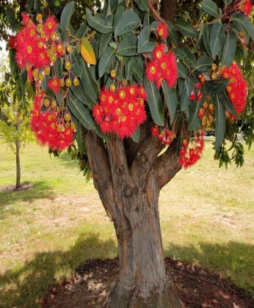
Обычай выделять из всех деревьев именно елку и украшать ее на праздник родился у жителей Германии. Елку украшали яблоками –символом плодородия, орехами – символом надежды и яйцами – символом жизни.
Какие деревья ставят на Новый год в других странах?
Ведь хвойные деревья не везде растут.
Во многих странах, кроме елки, дом украшается букетами омелы. Этот обычай происходит из Англии.
На Кубе новогодним деревом является пальма.
В Австралии и Новой Зеландии новогодним деревом считается метросидерос, который усыпан алыми цветами. Также на него вешают фигурки мишек коала и кенгуру.

Slide 6
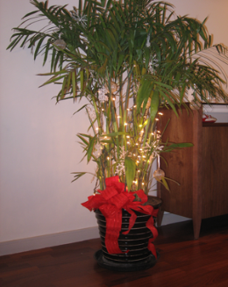
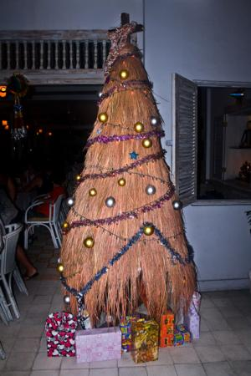
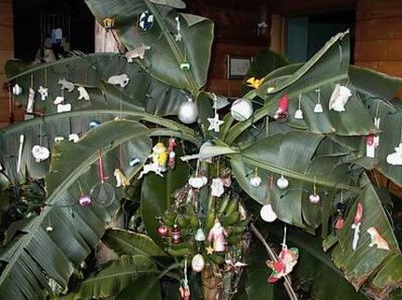
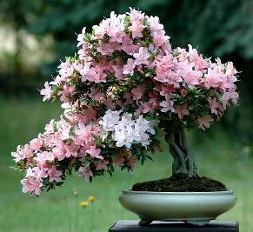
Во Вьетнаме елкой служит бамбук, который украшают глиняными рыбками и колокольчиками.
В Индии наряжают банановое дерево.
На острове Бали мастерят ёлки из стеблей риса.
Но в странах Европы ёлки появились намного позже – 400 лет назад.
В России ёлки тоже появились не сразу. Вместо них в кадках выращивали к празднику цветущие вишни, так как сначала Новый год праздновали весной.

Slide 7

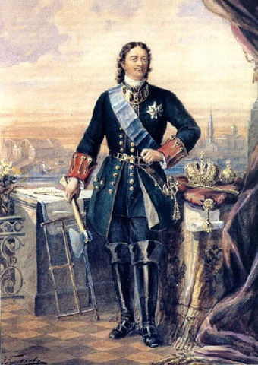

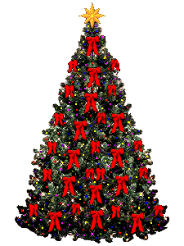
В 1700 году Петр І установил, что отныне Новый Год будет наступать 1-го января
Так 216 лет появился обычай на Новый год украшать жилище еловыми ветками.
Сами же ёлки появились намного позже – только через 150 лет.

Slide 8
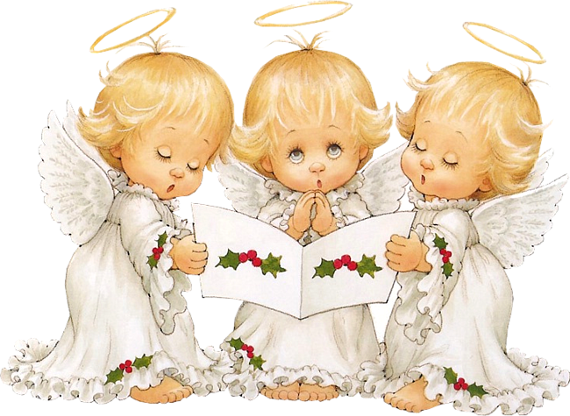
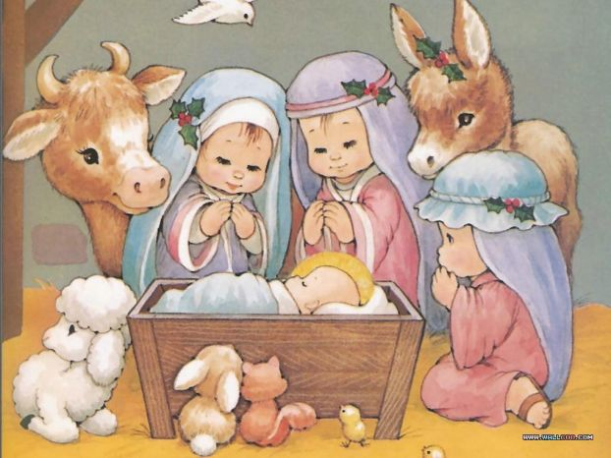

А вот вам библейская история про ёлку.
2000 лет назад произошло небывалое событие — родился
Сын Божий
По легенде, Иисус Христос родился в убогой пещере. Все - и ангелы, и люди, и растения - старались заглянуть внутрь, чтобы увидеть свершившееся чудо.

Slide 9
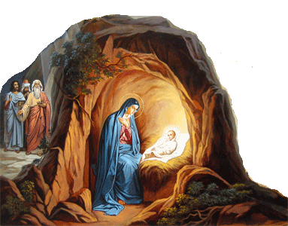







Когда пальма и маслина, которые росли у самого входа в пещеру, решили войти внутрь и поклониться Божественному Младенцу, скромная ёлочка попросила взять её с собой.

Slide 10
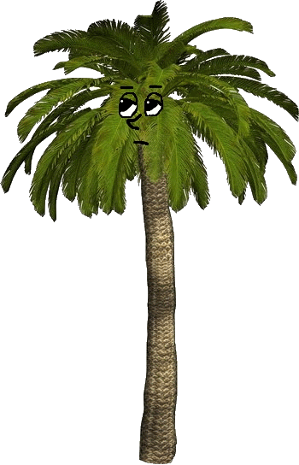

- Куда тебе! - ответили ей маслина и пальма, презрительно посмотрев на неё.

Slide 11
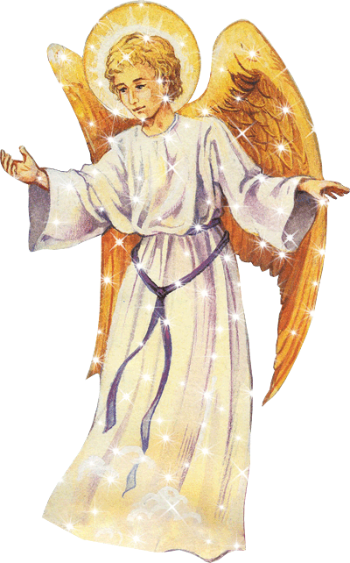

Этот разговор услышал ангел, который сказал:
- Не бойся, милая ёлочка, я возвеличу тебя и украшу больше твоих сестёр!

Slide 12
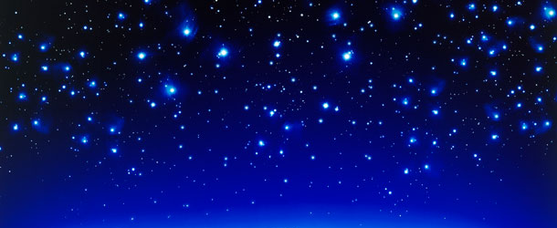



Он сделал звёздам знак, и те одна за другой стали скатываться на зелёные ветви ели.

Slide 13
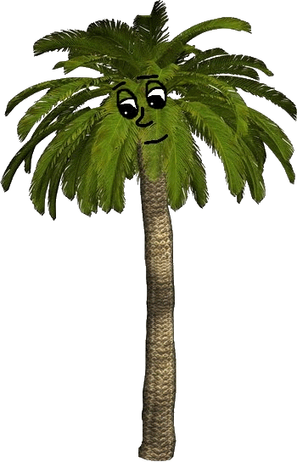
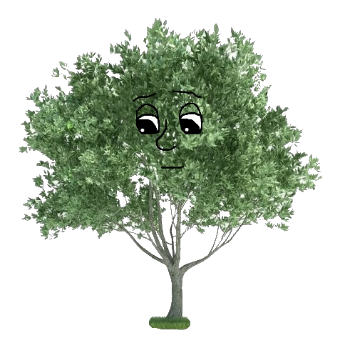
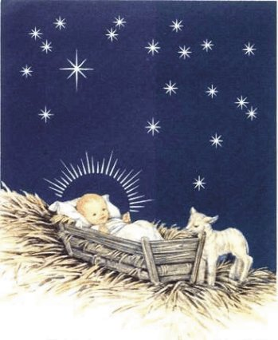



И через мгновение вся она засияла блестящими огоньками.

Slide 14

С тех пор и повелось украшать на Новый год скромную зелёную ёлочку. Так, во всяком случае, говорит легенда...

Slide 15
Викторина
Мы будем не просто отвечать на
вопросы, но и сами украсим ёлочку.
За каждый правильный ответ - игрушка!

Slide 16
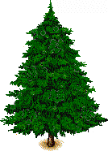

Кто впервые стал украшать деревья?
ЛЬКЕТЫ
КЕЛЬТЫ
Подсказка
?

Slide 17
Почему кельты украшали деревья?
Они верили,
что в деревьях
обитают духи
?

Slide 18
Чего ожидали кельты от духов, развешивая для них на ёлках «подарки»?
Помощь в сборе
богатого урожая
?

Slide 19
Какие деревья выращивали раньше в России в кадках к началу нового года?
Вишни
?

Slide 20
Кто ввёл обычай на Новый год украшать жилище еловыми ветками?
Пётр I
?

Slide 21

Чем украсил ангел ёлочку?
Звёздами
?

Slide 22


Какой Новый год
без Деда Мороза!
Как называют Деда Мороза в разных странах.

Slide 23
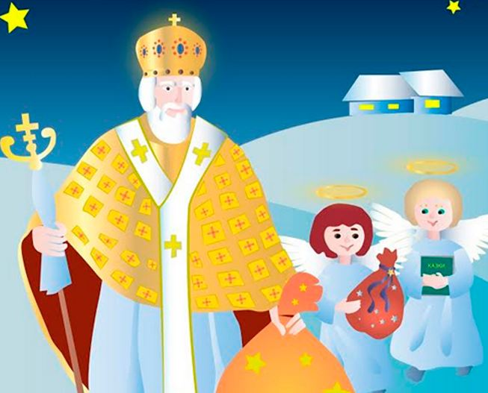
Первый
Дед Мороз -
Святой Николай.
По легенде, Святой Николай живет в Раю на небесах и раз в год спускается на землю, чтобы прийти к деткам и принести им подарки за хорошую учёбу, вежливое поведение, уважение к родителям и старшим людям.

Slide 24

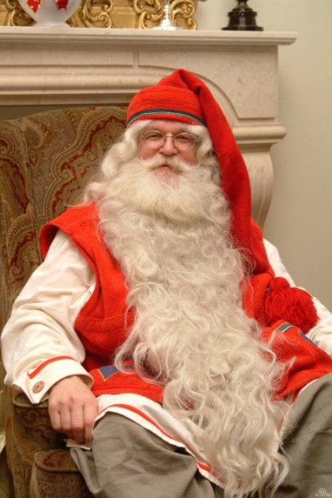
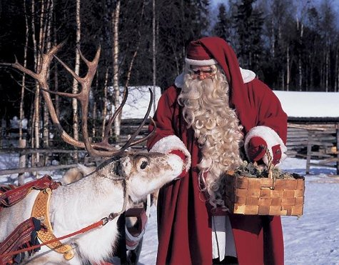
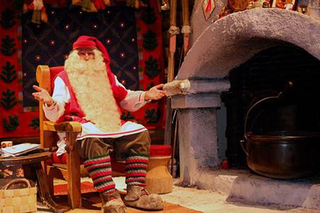
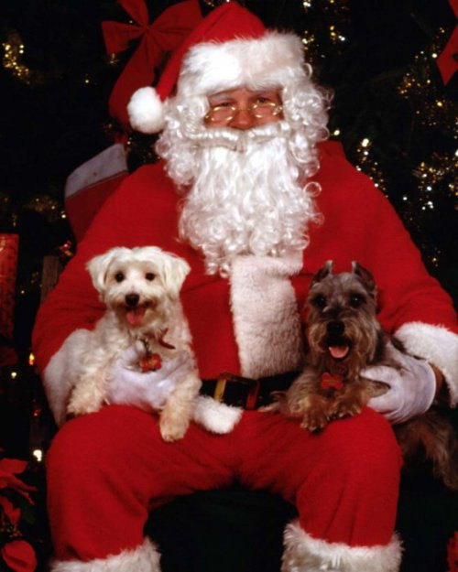
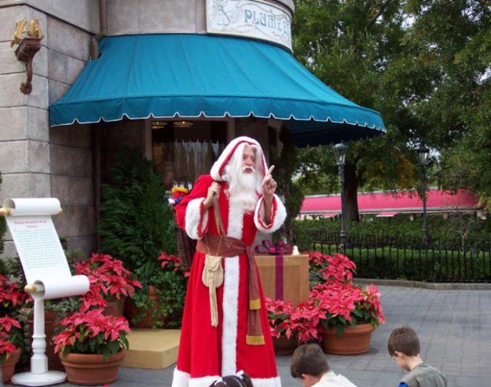
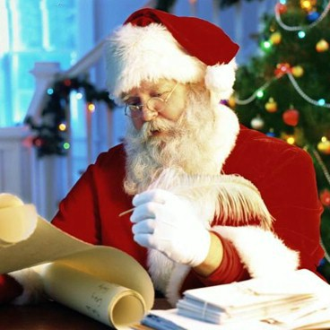
В Эстонии Деда Мороза зовут Йылувана и он очень похож на своего финского родственника.
В странах Западной Европы его зовут Санта Клаус. Он одет в красную курточку, отороченную белым мехом и в красные шаровары. На голове красных колпак.
В Финляндии его зовут Йоулупукки. Он носит высокую конусообразную шапку, длинные волосы и красную одежду. В помощниках у Йоулупукки служат гномы, которые в течении года слушают, как ведут себя дети во всем мире, а перед праздником разбирают рождественскую почту, помогают готовить и упаковывать подарки.
На Кипре Деда Мороза зовут Василий.
Во Франции Деда Мороза зовут Пер-Ноэль.
В Румынии и Молдавии «снежного дедушку» зовут Мош Крачун. Он очень похож на нашего Деда Мороза.

Slide 25
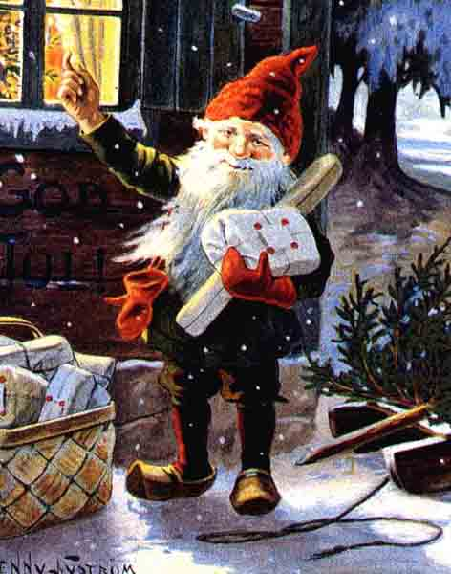
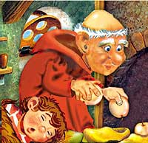



В Швеции два Деда Мороза: сутулый дед с шишковатым носом — Юлтомтен и карлик Юлниссаар. И тот, и другой под Новый год ходят по домам и оставляют подарки на подоконниках.
Итальянский Дед Мороз Баббо Натале – спешит к детям в канун Рождества.

Slide 26
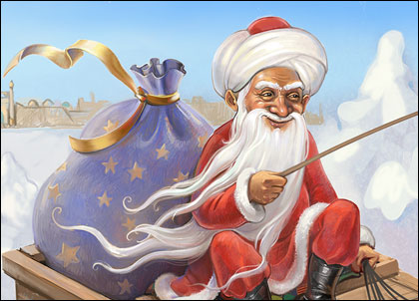
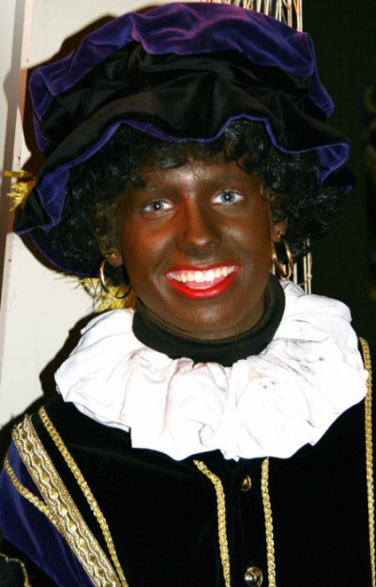
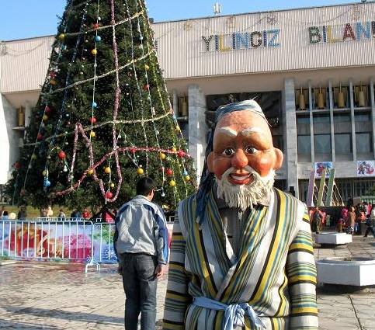
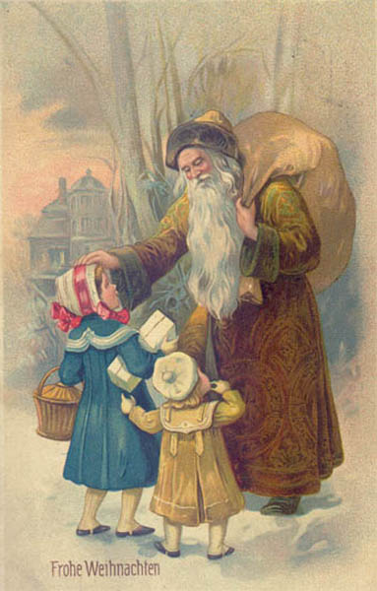


В Монголии
Дед Мороз похож на пастуха. Он одет в мохнатую шубу и большую лисью
шапку. На боку у него табакерка, кремень и огниво, а в руках — длинный
кнут.
В Узбекистане его зовут Корбобо.
Он одет в полосатый халат и красную тюбетейку. В кишлаки Корбобо въезжает на ослике, навьюченном мешками с
новогодними подарками.
В Нидерландах подарки детям приносит Чёрный Пит.
Он носит с собой книжку, в которой записаны все поступки детей, и хорошие и плохие.
Еще Италии к детям приходит старушка Бефана.
В новогоднюю ночь она прилетает в дома через дымоход и приносит хорошим детям подарки, а непослушным достается только зола. Дети заранее развешивают перед камином носки для подарков.Существует также поверье, что если в доме хороший хозяин, Бефана не только подарит подарки его детям, но и перед уходом подметёт пол.
В мусульманские страны в начале мая приходит с подарками старичок по имени Хызыр Ильяс. Носит он красный колпак, обвитый зеленым шарфом и зеленый халат, на котором вышиты цветы.
В Индии роль Деда Мороза выполняет богиня Лакшми,
богиня счастья и процветания. Лакшми обычно изображается и
описывается как богиня необыкновенной красоты, стоящая на лотосе и
держащая лотос в каждой из двух рук.

Slide 27
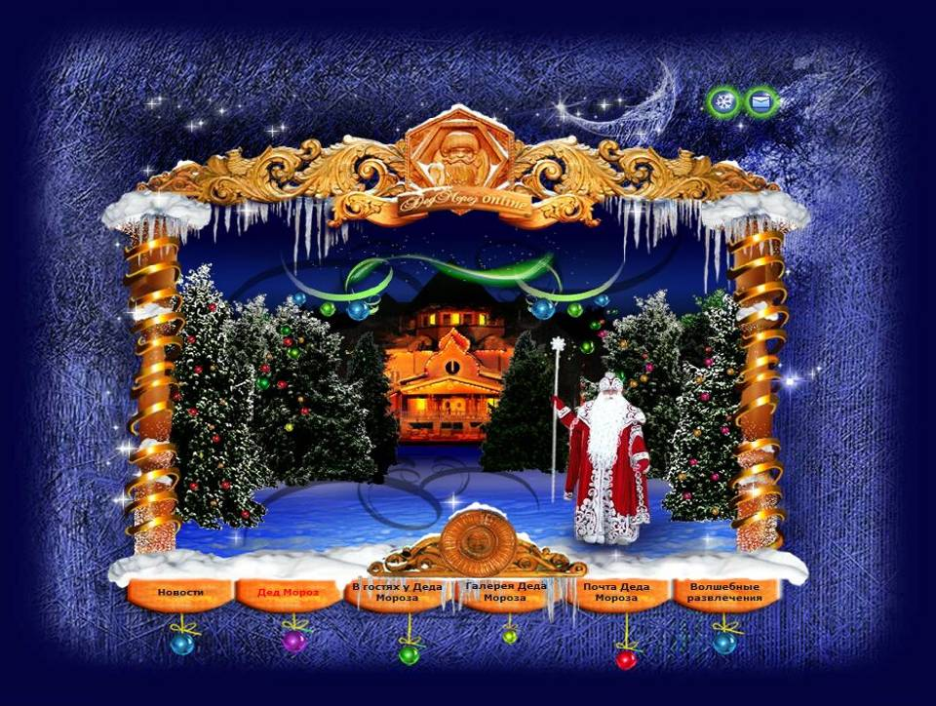
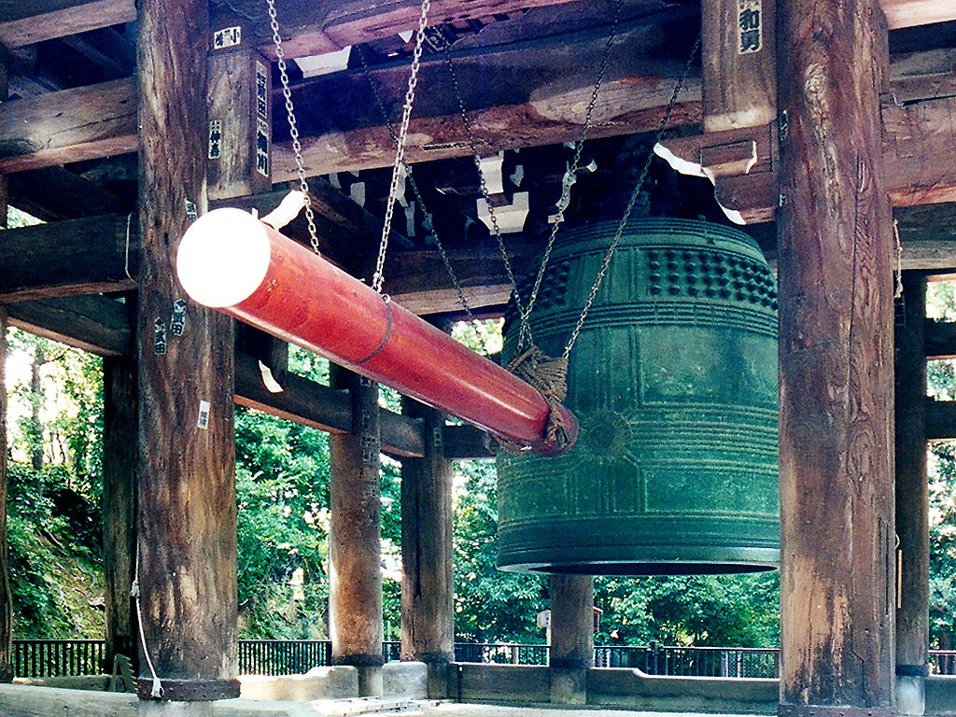
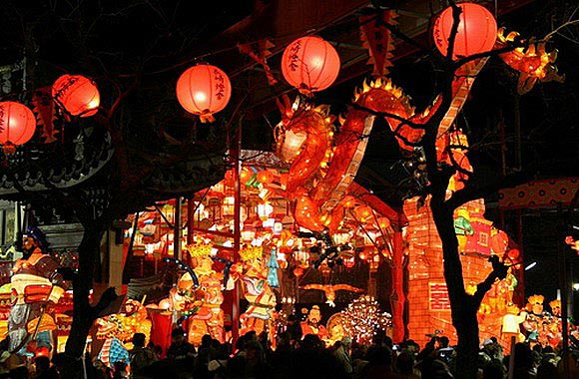
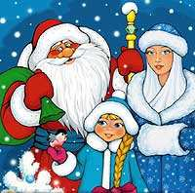
Как встречают Новый год в разных странах мира?
Только у российского Деда Мороза есть семья.
Жена - Зима и внучка – Снегурочка.
        Япония
Чтобы успешно встретить Новый год в Японии, нужно быть хорошим математиком. Ну хотя бы уметь считать до 108. Почему? Потому что колокола буддийских храмов в новогоднюю ночь бьют 108 раз. ( 18х6 )

Slide 28
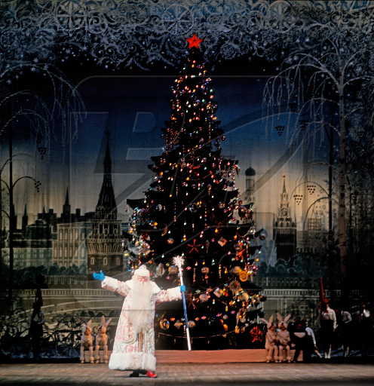
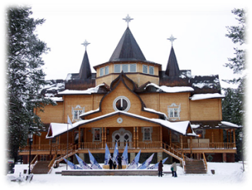
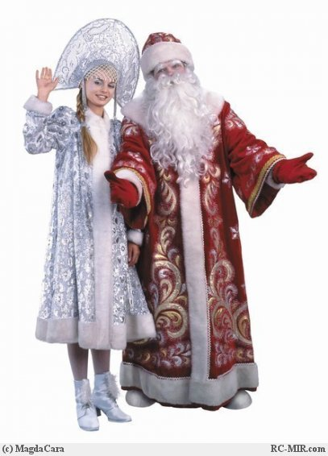

В нашей стране было запрещено празднование Рождества, а вместе с этим было запрещено и наряжать в домах ёлки,
Первый детский новогодний утренник, на котором гостьей стала зелёная красавица ёлка, был организован в 1935 году. После этого со стороны властей прекратились гонения на ёлку и было узаконено празднование Нового года.
И только в январе 1937 года у Деда Мороза появилась обязательная спутница — Снегурочка.

Slide 29
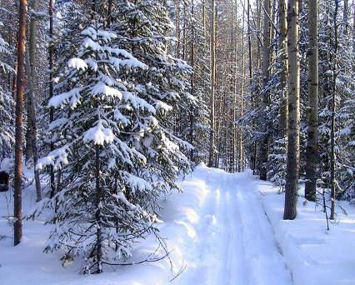
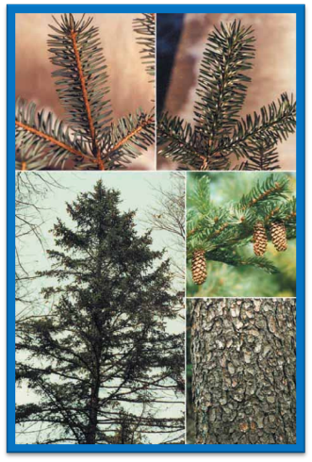
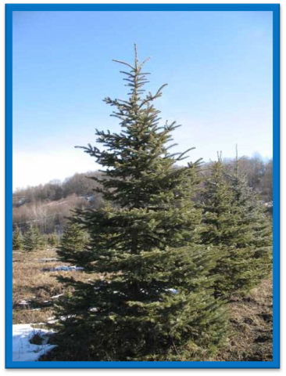
По сравнению с другими деревьями, ель удиви-
тельно стройна. Издали она похожа на наконеч-
ник огромной нацеленной в небо пики - так прям
её ствол.

Slide 30
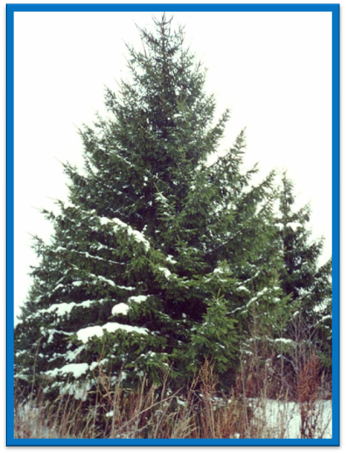

Ель живет до 250-300 лет, а бывает и до
500-600 лет.

Slide 31












С кем дружит ель ?
Клесты строят на ели гнёзда и выводят птенцов.
Белки вытаскивают семена из шишек елей.
А в ельнике мышей караулят филины.
Медведи любят устраивать берлоги под ёлками.
Полёвки и лесные мыши лакомятся семенами
еловых шишек.
Синицы поедают насекомых на стволах елей.
Ель дружит и с грибами.
Дятлы любят вытаскивать из стволов елей
короедов.
кислица
черника
Кору ели едят еловые усачи и короеды.
Ель даёт большую тень и поэтому не всякое
растение может жить в еловом лесу и мириться
с избытком влаги.

Slide 32







Ель щедра и к людям.
глицерин
картон
ткани
бумагу
фотоплёнки и киноплёнку

Slide 33






покрышки
целлофан
кормовые дрожжи
удобрения
ткани
скрипки

Slide 34




Колкую, зелёную
Срубили топором.
Колкую, зелёную
Принесли к нам в дом.

Slide 35




Новый год. Украшенная елка.
Все смеются, кружатся вокруг.
А бедняжка плачет втихомолку -
Лишь вчера жила среди подруг.
Не руби ж красавицу лесную,
Если ты природе верный друг!
В мире осталось очень мало больших лесных массивов не тронутых человеком.

Slide 36
Перед Новым Годом всегда вырубается очень
много елей. Но если так будет продолжаться, то
наши дети будут знакомиться с этим деревом
только по картинке.
ПРОБЛЕМА: Что же надо делать, чтобы спасти ели?
Стараться использовать
искусственные ели.

Slide 37


Ёлки для ёлочных базаров специально выра-
щивают в питомниках. На базарах, правда, про-
дают неказистые, жидкие ёлочки. Почему? Про-
реживая ельники, лесники удаляют слабые ёлки.
Сильные, хорошие оставляют на семена.

Slide 38




Хвойные деревья являются единственным источником кислорода зимой, т. к. все другие растения сбрасывают листья.
Ёлка, которую срубил человек , заменится другой в лесу не меньше, чем через 7,5 лет.
Notes:
. А сколько елок остаётся невостребованными вообще? Они уже в канун Нового года вывозятся за город на свалку.

Slide 39


Не губите, люди, елочку в лесу,
Не губите елочку - русскую красу!
Не рубите вы ее ради двух-трех дней,
Вам без елки праздничной
будет веселей!

Slide 40





Чтобы вырастить хвойный лес необходимо 100–120 лет.
Мгновения радости закончились…

Slide 41
Проблема:
Что же делать? Как решить эту проблему?
Может, отказаться от традиции наряжать ель?
Лишить вас и всех людей праздника?

Slide 42



Игра «А верите ли вы …?»
А верите ли вы, что в России
Новый год раньше отмечали 1 сентября?
Да, с 1700 года Пётр I издал указ
праздновать именно в зимние месяцы.

Slide 43
Игра «А верите ли вы …?»
А верите ли вы, что в России
Новый год раньше отмечали 1 сентября?
Да, с 1700 года Пётр I издал указ
праздновать именно в зимние месяцы.

Slide 44

2. А верите ли вы, что в Японии
Новый год наступает 1 января?
Да.

Slide 45


3. А верите ли вы, что в Панаме с последним ударом часов улицы оглашаются звоном колоколов,
сирен машин, криками, стуками?
Да,
все стараются наделать побольше шума,
задобрить Новый год.

Slide 46





4. Верите ли вы, что в Монголии в Новый год
принято поливать друг друга
компотом из яблок?
Нет.

Slide 47


5. А верите ли вы, что в Греции
с ударом часов все бегут купаться в море?
Нет.

Slide 48

6. Верите ли вы, что в Швеции в Новый год
бьют о двери домов старую посуду.
Чем больше черепков, тем больше счастья?
Да.

Slide 49


7. Верите ли вы, что в Австралии в Новый год принято мазать друг друга вареньем?
Нет.

Slide 50

8. А верите ли вы, что в Венгрии
вместо ёлки украшают яблони?
Нет.

Slide 51

9. А верите ли вы, что дети в Тунисе
не отмечают Новый год, они спят?
Нет.

Slide 52


11. А верите ли вы, что первая новогодняя открытка появилась в Лондоне?
Да, её отправил в 1843 году по почте Генри Коул.

Slide 53


13. А верите ли вы, что на новогодних столах
у венгров не бывает гусей, уток , кур?
Да, они считают, что если съешь птицу, то может улететь счастье.

Slide 54

14. А верите ли вы, что в Гвинее
в первую новогоднюю ночь
принято водить по улицам слонов?
Да.

Slide 55

15. А верите ли вы, что на Кубе
есть такая традиция перед Новым годом
наполнять всю посуду водой,
а с наступлением праздника – выливать её из окон?
Да.

Slide 56



Мне ёлку купили!
Мне ёлку купили!
В лесу на опушке её не рубили.
А сделали ёлку на добром заводе.
Хорошие дяди, весёлые тёти.

Slide 57



«Плюсы» искусственной елки
Эта искусственная ель прослужит вам
не один год – в основном елки служат
около 5 лет.

Slide 58

Она удобна в хранении.
Вы сможете сэкономить, не покупая
елку каждый год и не выкидывая ее.
Искусственная елка никогда не
осыпается, и вам не придется убирать по всему дому иголки, когда закончатся
праздники.
Все искусственные елки производятся из специального пожаробезопасного
материала. Искусственные елки не
вызывают аллергии.
Вы также можете сэкономить время, если купите елку уже наряженную или
светодиодную.

Slide 59

Охранять природу - значит охранять Родину

Slide 60



Ребята, как можно сберечь елки, не вырубая их? (ответы детей)
Люди используют искусственные елки и ёлки, посаженные в вазоны, из которых их можно потом пересадить в почву.

Slide 61





А еще люди придумали елки из фруктов!
Эти елки сделаны из конфет и из автомобильных покрышек!
А теперь расскажите мне, что вам запомнилось или понравилось на занятии.

Slide 62






Задание проектной группе
ПРОЕКТИРОВОЧНЫЙ
(практический)
8декабря-
18января
А ёлка лесная осталась
живая.
Стоит на опушке, макушкой
кивая.
Кому? Никому!
Просто – ветру, метели,
Такой же красивой
не спиленной ели!

Slide 63







Чем можно заменить ёлочку в праздник Нового года ?
Заключение
Экологическая
операция
«Ёлочка»
1.Фотоконкурс «Лесная красавица»
2. Рейды экологического отряда после новогодних праздников
3. Учёт количества выбрасываемых ёлочек в нашем микрорайоне после новогодних праздников
составили карту-схему размещения
хвойных деревьев на бульваре
4.Результат новогоднего праздника
«За что я лежу в снежном сугробе макушкой вниз?»
Состояние деревьев
(болезни, повреждения)

Slide 64
На уроках по развитию речи мы красиво оформим, а затем вы раздадите листовки своим знакомым «В защиту новогодних ёлок» своим знакомым
Школьники
за охрану хвойных деревьев!
Люди добрые! Не рубите, пожалуйста, хвойные деревья, которые растут в лесах и в чертах города! Им больно. Вырубленные деревья быстро высохнут, и вы их выбросите. Вся их красота будет радовать вас недолго.
Чтобы сохранить наши леса, мы предлагаем заменить живую новогоднюю ёлку композициями из хвойных веток «Хвойными икебанами» и искусствен-ными ёлками. Любуйтесь ими!
Ученики 2-Б

Slide 65

Расспросить родителей нашего класса
в защиту новогодних «ёлок»
Вопросы для анкеты:
Как вы готовитесь к новогоднему празднику?
Что является символом новогоднего праздника?
Украшаете ли вы новогоднюю ёлку?
Какую ёлку украшаете, живую или искусственную?
Какое хвойное дерево используете для украшения новогодней ёлки?
Чем можно заменить живую ёлку на новогоднем празднике?

Slide 66








Чтобы сохранить наши леса, вы с родителями дома замените новогоднюю ёлку композициями
из хвойных веток «Хвойными икебанами» и искусственными ёлками.

Slide 67






Ёлка своими руками ( ИЗГОТОВИТЬ)

Slide 68







На уроках ИЗО проведём конкурс рисунков
«Оставим ёлочку в лесу!»
Рисование: «Лесная красавица вокруг друзей-зверей»

Slide 69










На уроках труда изготовим поздравительные открытки к новогоднему празднику

Slide 70












Проведём выставку поделок «Берегите ели!» (потрудились всей семьёй)

Slide 71


Открытка-агитка
«Спасём ёлки в Новый год!»
На уроке труда мы сделаем открытку-агитку под девизом «Спасём ёлки в Новый год!», а с обратной стороны агитки напишем стихи в защиту живых ёлок.

Slide 72










Проект «История ёлочной игрушки».
1.Ёлочные игрушки из прессованного картона.
3. Ёлочные игрушки долгое время продолжали делать из ваты, бумаги и ткани.
2.Затем русские кустари в небольших артелях стали выпускать игрушки из ваты, ткани, папье-маше, стекла…
4. Под ёлку ставили Деда Мороза и Снегурочку
7. И хотя основную массу ёлочных украшений давно делают автоматы,
игрушки выполненные вручную особенно красивы и стоят дороже.
5. Со временем их
стали делать из
прочного стекла
с использованием
стойких красителей).
6.Со временем их
стали делать из
прочного стекла
с использованием
стойких красителей).

Slide 73

Проведите исследование: Для этого отправьтесь с родителями на рынок , чтобы выяснить стоимость живых ёлок
и искусственных .

Slide 74






Итоги проекта
Презентация
(защита работ)
19января

Slide 75

Ребята, а вы не забыли написать письмо с новогодними пожеланиями Деду Морозу?

Slide 76




«Самая волшебная новогодняя традиция МЫ пишем письмо Деду Морозу»

Slide 77







Отвечать на письма Деду Морозу помогают Снегурочка, зайчишки и
не только сказочные герои:
Управление почтовой службы даже разработало и утвердило специальный штемпель почты Деда Мороза, поэтому письмо от него ни с какими другими не спутать.

Slide 78



А вот о содержании письма надо ХОРОШО ПОДУМАТЬ. Требовать «хочу в подарок то-то и то-то» - неправильно. Всякие игрушки родители и так тебе подарят, а Дедушке Морозу интересно узнать о том, как ты живешь, а ещё ему можно поведать о самой сокровенной Мечте. Дед Мороз будет очень стараться её исполнить, а если он ещё и игрушку подарит – это будет просто сюрприз! Неплохо вложить в письмо Деду Морозу подарок: какую-нибудь поделку или рисунок. Вложить письмо и картинку в конверт
и по дороге в школу
бросить в почтовый ящик.

Slide 79



Итак ,письмо готово!
Самое время отправить его по
нужному адресу:
162390, Вологодская область, г. Великий Устюг, Дом Деда Мороза.
Или оставить
его на сайте его почты
www.pochta-dm.ru.

Slide 80






Под Новый год случается много чудес, поверить в которые не так уж и сложно. Попробуйте сами написать письмо Деду Морозу. Вдруг он не только пришлет ответ под новогоднюю елочку, но и на самом деле исполнит ваше самое заветное желание. Чудеса бывают, главное - верить по-настоящему…

Slide 81


ПОЖЕЛАНИЕ ДЕДА МОРОЗА
Ребята! Пусть без опозданья
Все ваши сбудутся желанья
И лучик солнца по утрам
Приходит чаще в гости к вам.
Пусть будет весело вокруг,
Пусть будет рядом верный друг
И каждый день, как Новый год,
Вас в сказку добрую зовёт!
Дед Мороз

